Slide 1
集合之间的运算
并集∪、交集∩
相对补集~、绝对补-、对称差⊕
广义并集、广义交集
自学要求：
  能写出5种集合运算的谓词逻辑表达式
  掌握5种集合运算的基本性质

Slide 2
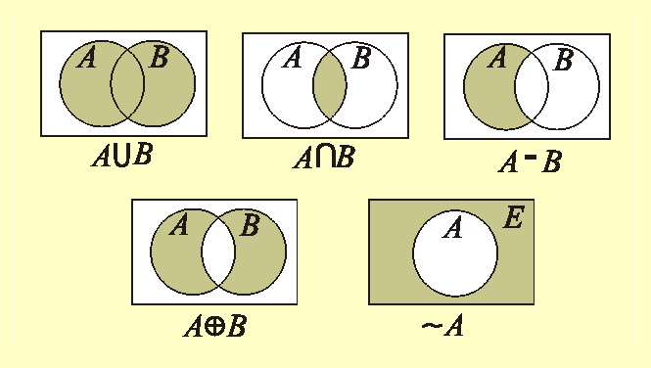
文氏图 (Venn diagram)
文氏图(Venn Diagram)以英国数学家 John Venn命名.

Slide 3
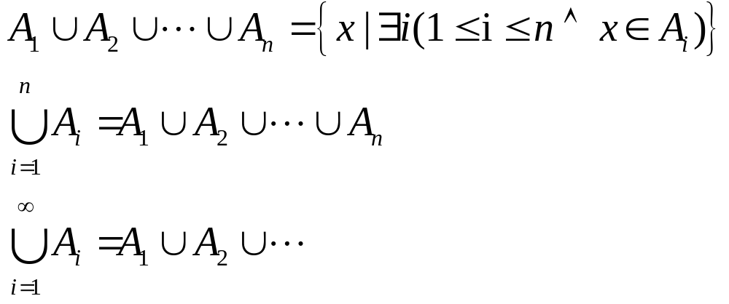
并集(union)
并集: A∪B = { x | (x∈A) ∨ (x∈B) }
x∈A∪B ⇔ (x∈A) ∨ (x∈B)
初级并(广义并):

Slide 4
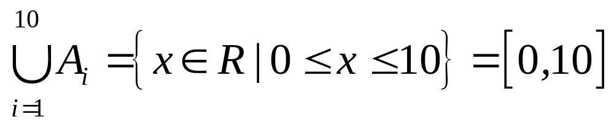
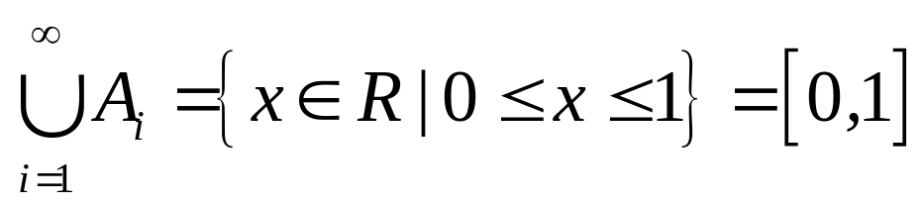
广义并集(举例)
例1: 设A_{n}={x∈R|n-1≤x≤n},n=1,2,…,10,
则
例2: 设A_{n} ={x∈R|0≤x≤1/n},n=1,2,…,则

Slide 5
集合的并的性质
(1) A∪A=A 幂等律
(2) A∪∅ = A 同一律
(3) A∪E = E 零律
(4) A∪B = B∪A 交换律
(5) (A∪B)∪C = A∪(B∪C) 结合律

Slide 6
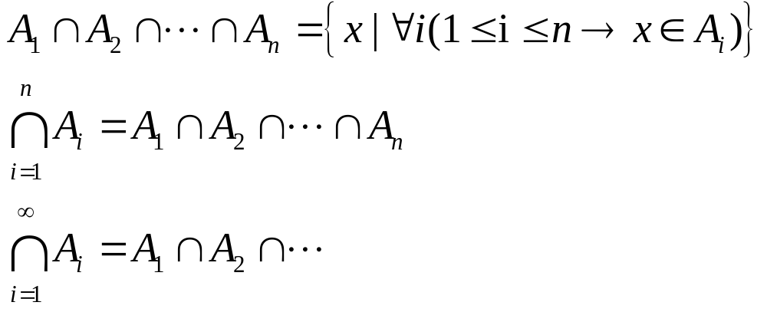
交集(intersection)
交集: A∩B = { x | (x∈A) ∧ (x∈B) }
x∈A∩B ⇔ (x∈A) ∧ (x∈B)
初级交(广义交):

Slide 7
不相交(disjoint)
不相交: A∩B=∅.
互不相交: 设A₁,A₂,…是可数多个集合, 若对于 任意的i≠j, 都有A_{i}∩A_{j}=∅, 则说它们互不相交.
例: 设A_{n}={x∈R|n-1<x<n}, n=1,2,…,10,
则A₁,A₂,…是不相交的.

Slide 8
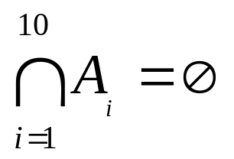
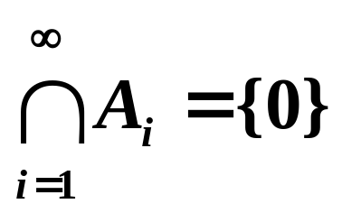
广义交集(举例)
例1: 设A_{n}={x∈R|n-1≤x≤n},n=1,2,…,10,
则
例2: 设A_{n} ={x∈R|0≤x≤1/n},n=1,2,…,则

Slide 9
集合的交的性质
(1) A∩A=A 幂等律
(2) A∩∅ = ∅ 零律
(3) A∩E = A 同一律
(4) A∩B=B∩A 交换律
(5) (A∩B)∩C = A∩(B∩C) 结合律
证明：设 x∈ (A∩B)∩C
⇔ x∈ (A∩B) ∧ x∈C
⇔ (x∈A ∧ x∈B) ∧ x∈C
⇔ x∈A ∧(x∈B ∧ x∈C) ⇔ x∈ A∩(B∩C),
所以, (A∩B)∩C = A∩(B∩C).

Slide 10
绝对补与相对补集
绝对补(complement) : ~A=E-A, E是全集, A⊆E
~A={ x | (x∈E∧x∉A)}
相对补集(set difference) : 属于A而不属于B的全体元素, 称为B对A的相对补集, 记作A-B
A-B = { x | (x∈A) ∧ (x∉B) }

Slide 11
绝对补运算的性质
∼∼A=A
∼E=∅
∼∅=E
A∩∼A=∅
A∪∼A=E

Slide 12
对称差(symmetric difference)
对称差: 属于A而不属于B, 或属于B而不属于A的全体元素, 称为A与B的对称差,记作A⊕B。
A⊕B={x|(x∈A∧x∉B)∨(x∉A∧x∈B)}
A⊕B=(A-B)∪(B-A)=(A∪B)-(A∩B)

Slide 13
相对补与对称差 (举例)
例: 设A={x∈R|0≤x<2}, B={x∈R|1≤x<3},
则
A-B= {x∈R|0≤x<1}=[0,1)
B-A= {x∈R|2≤x<3}=[2,3)
A⊕B={x∈R|(0≤x<1)∨(2≤x<3)}=[0,1)∪[2,3)

Slide 14
对称差的性质
A⊕B=B⊕A
A⊕∅ =A, A⊕A = ∅
A⊕E =∼A, A⊕ ∼A=E
A∩(B⊕C)=(A∩B) ⊕ (A∩C)
(A⊕B)⊕C=A⊕(B⊕C)

Slide 15
集合运算（应用举例）
F:一年级大学生的集合 S：二年级大学生的集合
R：计算机系学生的集合 M：数学系学生的集合
T：选修离散数学的学生的集合 L：爱好文学学生的集合
P：爱好体育运动学生的集合
所有计算机系二年级学生都选修离散数学
T⊆(M∪R)∩S
R∩S ⊆T
数学系一年级的学生都没有选修离散数学
(M∩F)∩T=∅
数学系学生或爱好文学或爱好体育运动
M⊆L∪P
只有一、二年级的学生才爱好体育运动
P⊆F∪S
除去数学和计算机系二年级学生外都不
选修离散数学
S−(M∪R)⊆P

Slide 16
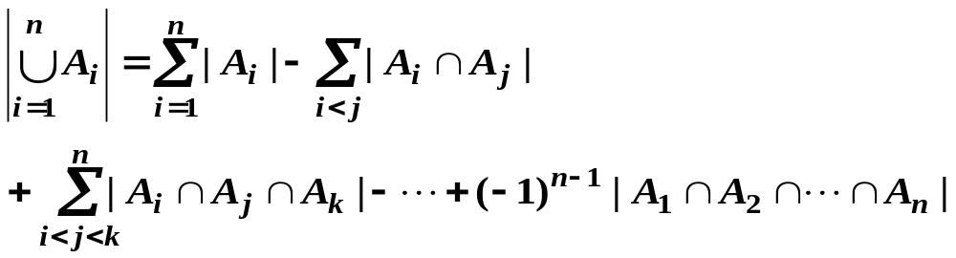
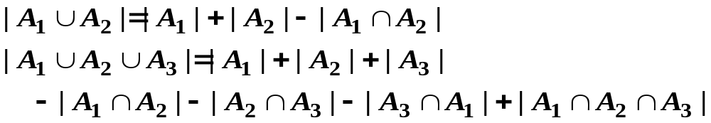
容斥原理
设 S 为有穷集，P₁, P₂, …, P_{n} 是 n 种性质, A_{i} 是 S 中具有性质 P_{i} 的元素构成的子集，i=1, 2, …, n. 则 S 中具有性质 P₁, P₂, …, P_{n}的元素数为
Notes:
􀂓容斥原理(或包含排斥原理) 一个重要的组合计数原理，解决有限集合中具有某些性质或者不具有某些性质的元素的计数。

Slide 17
容斥原理(证明)
n=2时的情况:
|A∪B|=|A|+|B|-|A∩B|
归纳证明: 以n=3为例:
|A∪B ∪C| = |(A∪B)∪C|= |A∪B|+|C|-|(A∪B)∩C|
= |A|+|B|-|A∩B|+|C|-|(A∩C)∪(B∩C)|
= |A|+|B|-|A∩B|+|C|
-(|A∩C|+|B∩C|-|(A∩C)∩(B∩C)|)
= |A|+|B|+|C|-|A∩B|-|A∩C|-|B∩C|
+|A∩B∩C|
A
B
C
A
B

Slide 18
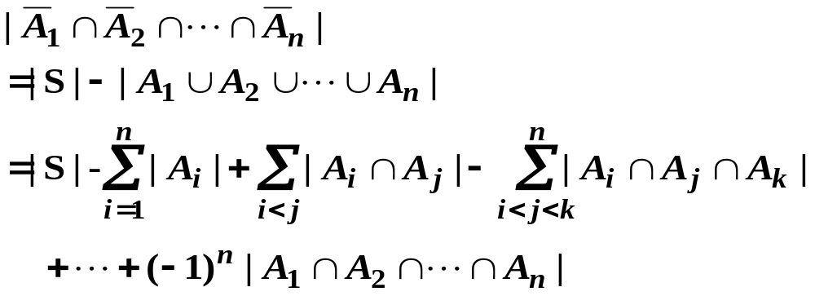
容斥原理（续）
推论 S 中不具有性质 P₁, P₂, …, P_{n}的元素数为

Slide 19
容斥原理(举例)
例1: 在1到10000之间既不是某个整数的平方, 也不是某个整数的立方的数有多少?
解: 设E={x∈N|1≤x≤10000}, |E|=10000
A={x∈E|x=k²∧k∈Z}, |A|=100
B={x∈E|x=k³∧k∈Z}, |B|=21
A∩B= {x∈E|x=k⁶∧k∈Z}, |A∩B|=4.
则|~(A∪B)|=|E|-|A∪B|
=|E|-(|A|+|B|-|A∩B|)
=10000-100-21+4=9883#

Slide 20
容斥原理(举例，续)
例2 求1到1000之间（包含1和1000在内）既不能被 5 和6 整除，也不能被 8 整除的数有多少个？
解：S ={ x | x∈Z, 1≤ x ≤1000 }, |S|=1000
如下定义 S 的 3 个子集 A, B, C：
A={ x | x∈S, 5|x },|A|= ⎣1000/5⎦ =200,
B={ x | x∈S, 6|x }, |B|=⎣1000/6⎦=133
C={ x | x∈S, 8|x }, |C|= ⎣1000/8⎦ =125
|A∩B|= ⎣1000/30⎦ =33, |A∩C| = ⎣1000/40⎦ =25,
|B∩C|= ⎣1000/24⎦ =41, |A∩B∩C| = ⎣1000/120⎦ =8
|~A∩~B∩~C|=1000−(200+133+125)+(33+25+41)−8=600

Slide 21
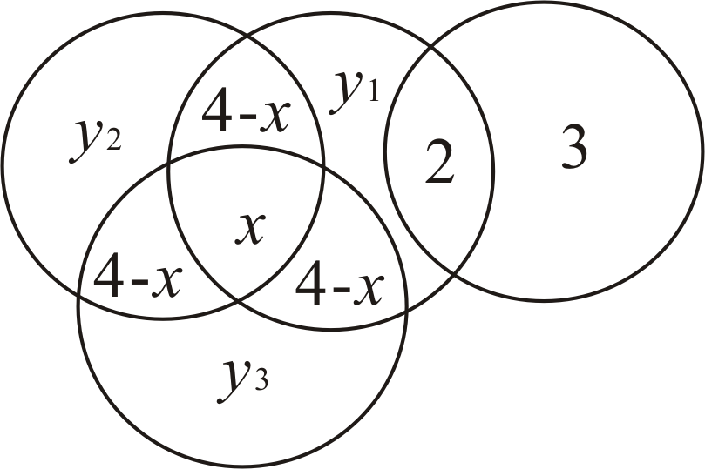
容斥原理(举例，续)
例3 有24名科技人员，每人至少会1门外语，英语13人, 日语5人, 德语10人, 法语9人, 英日2人, 英德4人； 英法4人, 法德4人，会日语的不会法语、德语，
求：只会 1 种语言的人数，会 3 种语言的人数.
解：设会三种语言的有x, 只会英语的有y_{1，}只会德语有y_{2，}只会法语的有y₃ ，绘出文氏图 。
x+2(4-x)+y₁+2=13
x+2(4-x)+y₂=10
x+2(4-x)+y₃=9
x+3(4-x)+y₁+y₂+y₃=19
解得 x=1, y₁=4, y₂=3, y₃=2.
英语
德语
日语
法语

Slide 22
总结
集合概念: ∈, ∅, E, ⊆, ⊂,
集合运算: ∩, ∪, -, ⊕, ~, P(A)
文氏图
容斥原理
自学:(1) ∩, ∪, -, ⊕, ~, P(A)的谓词逻辑表达式
(2) 运算∩, ∪, -, ⊕, ~, P(A)的性质

